Slide 1
7-8 温度对反应速率的影响
Effect of Temperature on Reaction Rates

Slide 2
改变速率常数或速率系数
温度对反应速率影响---
范特霍夫(1884)
(van’t Hoff)

Slide 3
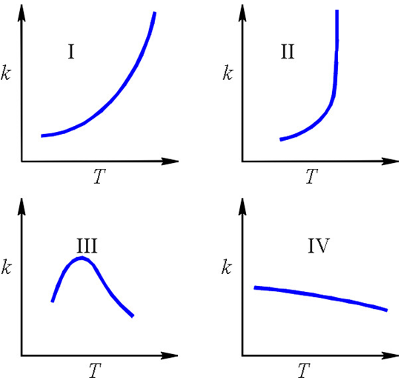
改变速率常数或速率系数
温度对反应速率影响---

Slide 4
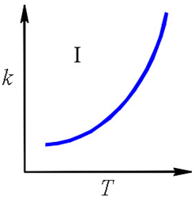
改变速率常数或速率系数
温度对反应速率影响---
Ⅰ反应速率随温度的升高而逐渐加快，它们之间呈指数关系，这类反应最为常见。

Slide 5
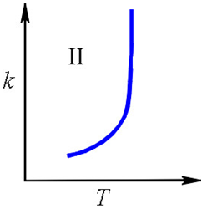
改变速率常数或速率系数
温度对反应速率影响---
Ⅱ开始时温度影响不大，到达一定极限时，反应以爆炸的形式极快的进行。

Slide 6
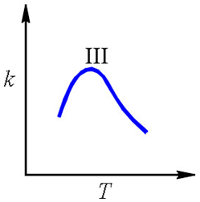
改变速率常数或速率系数
温度对反应速率影响---
Ⅲ在温度不太高时，速率随温度的升高而加快，到达一定的温度，速率反而下降。如多相催化反应和酶催化反应。

Slide 7
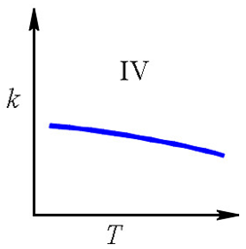
改变速率常数或速率系数
温度对反应速率影响---
Ⅳ 温度升高，速率反而下降。这种类型很少，如一氧化氮氧化成二氧化氮。

Slide 8
阿仑尼乌斯方程(Arrhenius equation)
活化能
(activation energy)
微分式
速率系数k随T 的变化率决定于E_{a}值的大小。
当E_{a}是常数时，将微分式积分得：
指数式
描述了速率随温度而变化的指数关系。
指前因子
(pre-exponential factor)

Slide 9
阿仑尼乌斯活化能(Arrhenius activation energy)
物理意义：
对复合反应，E_{a}依赖反应机理以及组成（总）反应的各个基元反应活化能 E_{a}=f(E_{a1}, E_{a2}, …, E_{an})，没有明确的含义。
对基元反应，E_{a}代表反应物中活化分子的平均摩尔能量与反应物分子总体的平均摩尔能量之差。

Slide 10
A
P
E
M 活化状态
A
M
A
反应物
P
P
产物
基元反应活化能的物理意义

Slide 11
阿仑尼乌斯方程
当E_{a}是常数时，
对数式
在温度变化范围不太大的情况下，可以不考虑温度对活化能的影响，而把它看作常数。
对数式描述了速率系数与 1/T 之间的线性关系。可以根据不同温度下测定的 k 值，以 lnk 对 1/T 作图，从而求出活化能E_{a}。

Slide 12
N₂O₅在各种温度下分解的速率系数值

Slide 13
＊温度变化范围较大时，活化能将随温度而变
0K下的活化能
常见错误：用指数式 作为活化能定义。

Slide 14
活化能对反应速率的影响

Slide 15
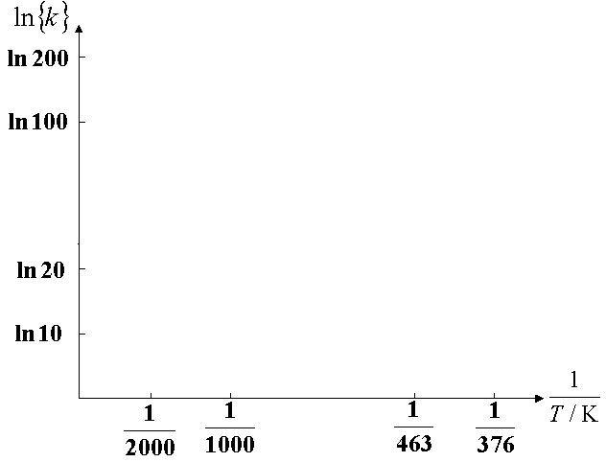
活化能对反应速率的影响
I
III
II

Slide 16
活化能对反应速率的影响
II
对同一反应,k随T的变化在低温区比高温区要敏感得多。

Slide 17
活化能对反应速率的影响
升温有利于活化能高的反应。
II
III
对不同反应，E_{a} 大，k随T的变化也大

Slide 18
阿仑尼乌斯方程
当E_{a}是常数
定积分式
当活化能与温度无关时，根据两个不同温度下的 k 值可求得活化能。

Slide 19
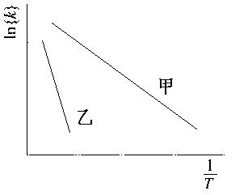
例：阿仑尼乌斯方程是否适用于所有类型的化学反应？
不是。适用于许多基元反应及复合反应，但
不包括爆炸反应、酶催化反应和2NO+O₂→2NO₂
的反应等。
例：右图中甲乙两反应
何者的E_{a}大？升高
温度 对何者有利？
乙的 E_{a} 高。
升高温度对乙有利。

Slide 20
例：一级反应 A → B ，340K时A转化20%需 3.2分钟，300K时转化20%需12分钟，求 E_{a} 。
解：

Slide 21
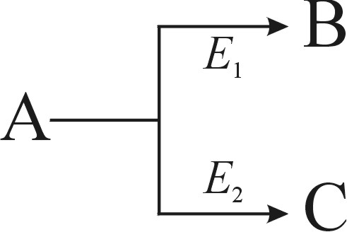
例：级数相同的平行反应 ，
已知活化能 ，试问以下哪些措施能改变产物中B与C的比例 。
(1) 提高反应温度；
(2) 延长反应时间；
(3) 加入适当的催化剂；
(4) 降低反应温度
(1)、(3)、(4)

Slide 22
例：某药物分解30%即告失效，若将其放置在3℃的冰箱中，则保存期为2年。某人购回此药后，因故在室温(25℃)下搁置了两周，试通过计算确定此药物是否已经失效。已知该药物分解掉30%所需的时间与初始浓度无关，分解反应的活化能为E_{a}=130kJ/mol。
解：
所以，在室温下搁置了两周，该药物已经失效。

